Slide 1

Introducción a GIT y JAVA
Programación II – Algoritmos y Estructuras de Datos II
📚 Información General
Facultad: Ingeniería y Ciencias Exactas
Universidad: Universidad Argentina de la Empresa (UADE)
Docente: Esp. Lic. Nicolás Ignacio Pérez
E-mail de contacto: nicoperez@uade.edu.ar
https://github.com/NicolasPerezUNLaSMN/PROG_II_UADE_JAVA

Slide 2
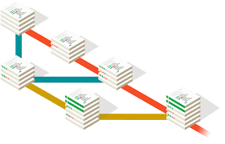
Control de versiones

Slide 3
Sistema de control de versiones
Registra cambios realizados a uno o varios archivos
Permite volver a versiones anteriores
Registra quién, qué y cuándo se modificó
Permite dejar un texto de ayuda en la modificación
Anula el comentar código !
Funciona como backup
Fundamental para trabajo en grupo

Slide 4
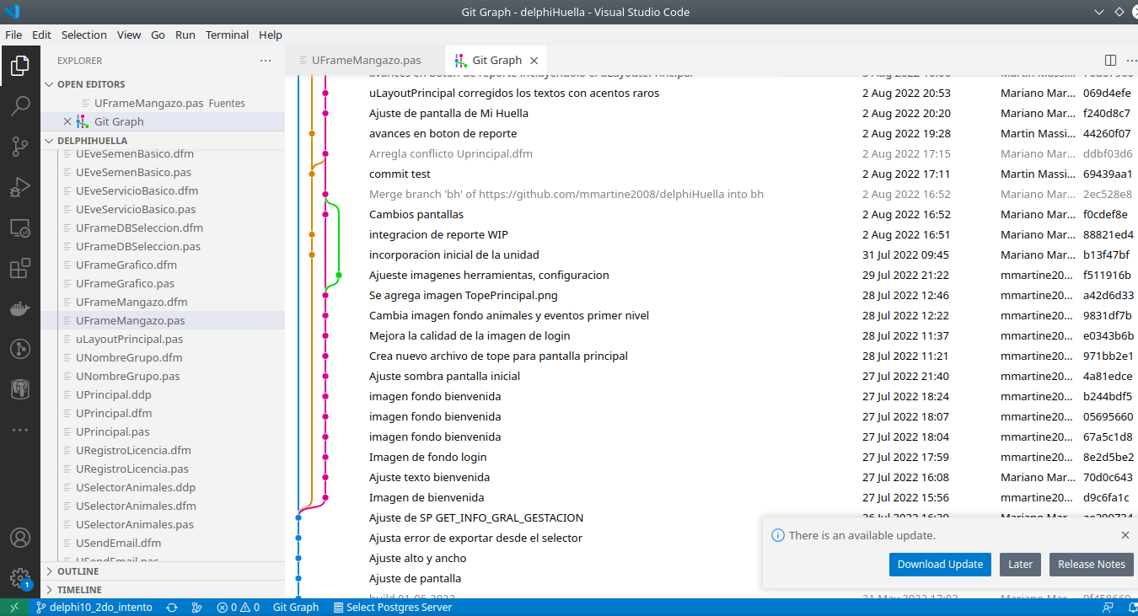

Slide 5
Evolución
Copias locales, indicando fecha y hora
CVS
Centralizado
Requiere red
CVS Distribuido
Descentralizado
Git, Mercurial, Bazzar, Darcs

Slide 6

Git
Hay un servidor central
Se descarga sobre servidor local
Maneja instantáneas completas de los archivos
Si cae el principal, cualquier copia local sirve para restaurar
La mayor parte del procesamiento es local

Slide 7
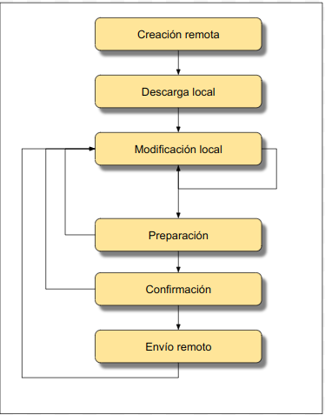
Git
Secuencia normal
de trabajo
(individual)

Slide 8
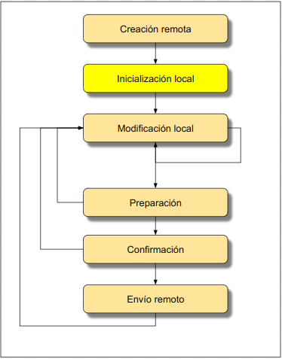
Git
Secuencia normal
de trabajo (otra opción)

Slide 9
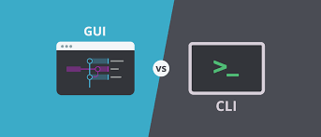
La línea de comandos para git
Interfaz gráfica de Usuario (GUI) o línea de comandos
Todas las operaciones están en línea de comandos
Algunas operaciones son más fácil en GUI
Si aprendo línea de comandos es más fácil usar GUI, al reves no.

Slide 10

Tarea
Acceder a https://github.com/
Crear una cuenta
Crear un repositorio
Instalar git en la máquina local
Configurar git con el comando git config
$ git config --global user.name "John Doe"
$ git config --global user.email johndoe@example.com

Slide 11
Secciones principales de un proyecto Git
Carpeta .git
Directorio de trabajo (Working Area)
Área de preparación (stagging area)
Contiene lo que va en el siguiente confirm

Slide 12
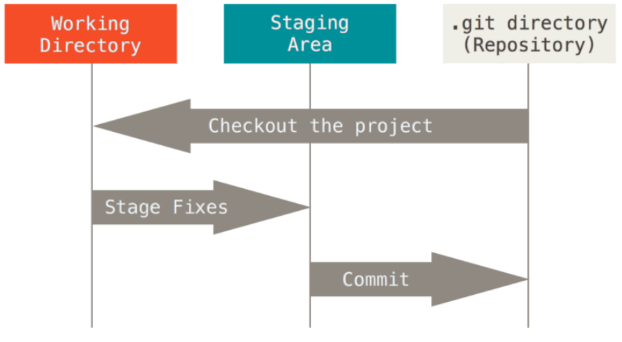
Estados de un archivo
Committed
Stagged
Modified
untracked
traked

Slide 13
Comandos
init
clone
add
status
commit
push
pull
git <comando> [opciones]

Slide 14
Tarea
Acceder a https://github.com/
Crear un archivo REAME.txt, editar y agregar texto (https://es.lipsum.com/)
Preparar el archivo
Crear un archivo index.html, editar y agregar texto HTML
Verificar el estado del repositorio
Preparar el archivo
Confirmar con un mensaje “Primer commit”
Enviar al repositorio
Verificar en la web

Slide 15

Git - Potencial para grupos
Detecta conflictos !
No se pueden prevenir, pero al menos nos avisa

Slide 16
Git - Potencial para grupos
Detecta conflictos !
No se pueden prevenir, pero al menos nos avisa

Slide 17
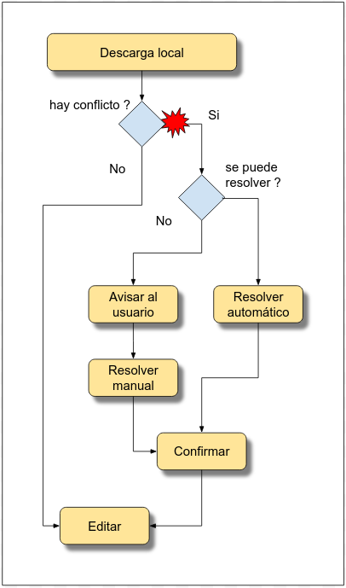

Slide 18


Slide 19
Java
El objetivo es introducir el concepto de tipos de datos abstractos (TDA), sus especificaciones, implementaciones y aplicaciones.
Se utilizará Java como lenguaje de soporte, es un medio para aplicar los contenidos.

Slide 20
Java
Nada que ver con Javascript
Es un lenguaje que se compila
Fuertemente tipado
Requiere un intérprete de bytecode
javac programa.java
java programa

Slide 21
Java
Primer ejemplo
class HelloWorld {
public static void main(String[] args) {
System.out.println("Hello World!");
// Hello World!
}
}
javac helloworld.java
java HelloWorld

Slide 22
Tarea
Instalar el plugin de Java
Verificar la existencia de javac y java
Si no existen instalarlos
Crear el primer ejemplo
Compilar
Ejecutar

Slide 23
Tipos de datos primitivos
boolean: los valores posibles que pueden tomar las variables de este tipo son true o false únicamente
int: valores enteros que tienen un tamaño de 32 bits
short: valores enteros que tienen un tamaño de 16 bits
char: representa a un carácter, y tiene un tamaño de 16 bits

Slide 24
Tipos de datos primitivos
byte: representa a 8 bits
float: es un valor numérico con decimales con un tamaño de 32 bits
long: es un valor numérico con decimales con un tamaño de 64 bits
double: es un valor numérico con decimales con un tamaño de 64 bits

Slide 25
Variables
declaración de una variable sola: <tipo> <nombre_variable> ;
int cantidad;
declaración de más de una variable del mismo tipo:
int cantidad, contador, resultado;
declaración y asignación de valor a una variable:
int contador = 0;
para el caso de variables del tipo char se debe usar para el valor entre ‘’:
char c =‘f’;

Slide 26
Operadores :: Aritméticos
- Indica que un número es negativo (por ejemplo -5). Este mismo símbolo es utilizado también para la operación de resta (por ejemplo x =x - 8;).
+: operador de suma.
*: operador de multiplicación.
/: operador de división

Slide 27
Operadores :: Aritméticos
%: operador de resto ó módulo, es decir, devuelve el resto de una división
int resto = x % 2;
el resultado de esta operación es 1 si el número es impar y 0 si el número par
++: operador de incremento en uno
int x = 2; x++;
--: operador de decremento en uno (por ejemplo si tenemos ,entonces el valor que toma x es 1).
int x = 2; x--;

Slide 28
Operadores :: Relacionales
< operador menor, es decir, si tenemos x < z, la comparación devolverá true si x tiene un valor menor que el de z, y false en caso contrario.
> operador mayor, es decir, si tenemos x > z, la comparación devolverá true si x tiene un valor mayor que el de z, y false en caso contrario.
<= operador menor o igual, es decir, si tenemos x <= z, la comparación devolverá true si x tiene un valor menor o igual que el de z, y false en caso contrario.

Slide 29
Operadores :: Relacionales
>= operador mayor o igual, es decir, si tenemos x >= z, la comparación devolverá true si x tiene un valor mayor o igual que el de z, y false en caso contrario.
==1 operador de igualdad, es decir, si tenemos x == z, la comparación devolverá true si x tiene un valor igual que el de z, y false en caso contrario.
!= operador distinto, es decir, si tenemos x != z, la comparación devolverá true si x tiene un valor distinto que el de z, y false en caso contrario.

Slide 30
Operadores :: Lógicos
! operador de negación
!valor2
la comparación devolverá true si el valor que tiene valores falso, y false en caso contrario.
|| operador O lógico.
&& operador Y lógico.

Slide 31
Estructuras de control :: Bloques
Los bloques de sentencias se delimitan con llaves ({ y }).
Se comienza un bloque con una llave de apertura y se finaliza con una llave de cierre.
Si el bloque contiene una única sentencia, se pueden omitir las llaves, aunque se recomienda utilizarlas siempre.
La indentación es recomendada, el compilador lo ignora totalmente

Slide 32
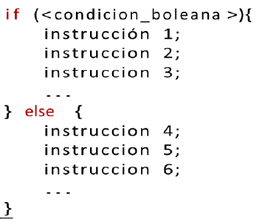
Estructuras de control :: Condicional Simple
El condicional es opcional.
En caso de no utilizar las llaves para armar un
bloque de instrucciones, la primera instrucción será la que forme parte del if ó else y las siguientes quedan fuera del condicional.

Slide 33
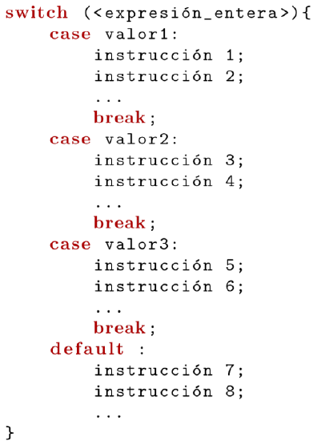
Estructuras de control :: Condicional múltiple
En cada case es aconsejable colocar un break

Slide 34
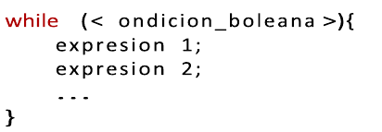
Estructuras de control :: Ciclos

Slide 35
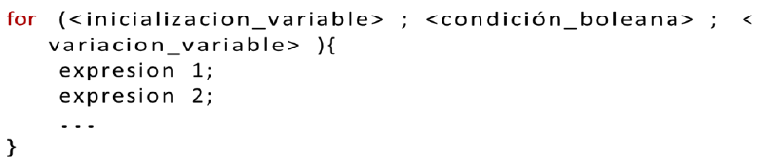
Estructuras de control :: Ciclos

Slide 36
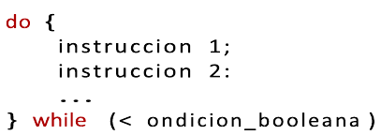
Estructuras de control :: Ciclos

Slide 37
Arreglos
Declaración
int[] valores;
Dimensionamiento
valores = new int[100];
for (int i = 0; i < 100; i++) {
valores[i] = i +2;
}
int[] valores = {5,8,15,20};

Slide 38
Paquetes
Es la forma de incorporar funcionalidades
import java.io.BufferedReader;
import java.io.InputStreamReader;
import java.io.IOException;
import java.io.*;

Slide 39
Salida
int n = 3;
char c = ‘f’;
System.out.println(n);
System.out.println(c);
System.out.println(“Hola : “+c);

Slide 40
Entrada
Es un poco más complejo
BufferedReader reader = new BufferedReader(new InputStreamReader(System.in));
System.out.print("Por favor, ingresa un texto: ");
String texto = reader.readLine();
System.out.println("Ingresaste: " + texto);
reader.close();}

Slide 41
Métodos
Todas las operaciones se llevan a cabo a través de métodos (similar a funciones y procedimientos de los lenguajes estructurados)
<tipo_retorno> <nombre_metodo> (<lista_parametros>) {
<lista_instrucciones>
}
int sumar(int x, int y) {
int resultado = 0;
resultado = x+y;
return resultado;
}
int c;
c = sumar(5, 10);
System.out.println(c);

Slide 42
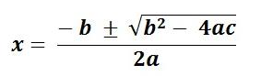
Tarea
Realice un programa que intercambie los valores de dos variables
Ejemplo si A=5 y B=6, luego A=6, B=5
Realice un programa que calcule la superficie de un triángulo, dados base y altura
Ejemplo BASE=10, ALTURA = 2 , entonces RESULTADO = 10
Realice un programa que haga la conversión de metros a pies, dado que 1 metro son 3,28 pies. Esto es, dada una cantidad en metros que el sistema muestre la cantidad de pies.
Ejemplo, dado METROS=2 , RESULTADO=6,56
Realice un programa que implemente la formula resolvente o de Bhaskara, Debe poder obtener los dos valores posibles de x, para la raiz positiva y para la raiz negativa

Slide 43
Tarea
5. Calcular el promedio de cuatro valores y mostrarlo
6. Mostrar por pantalla los 10 primeros números enteros
7. Mostrar por pantalla los 10 primeros números pares incluido el cero
8. Mostrar por pantalla los 5 primeros números impares incluido el cero
9. Mostrar por pantalla los 10 primeros números enteros en orden inverso

